Slide 1
De tent van de ontmoeting
Les 6 | Intiem gesprek

Slide 2
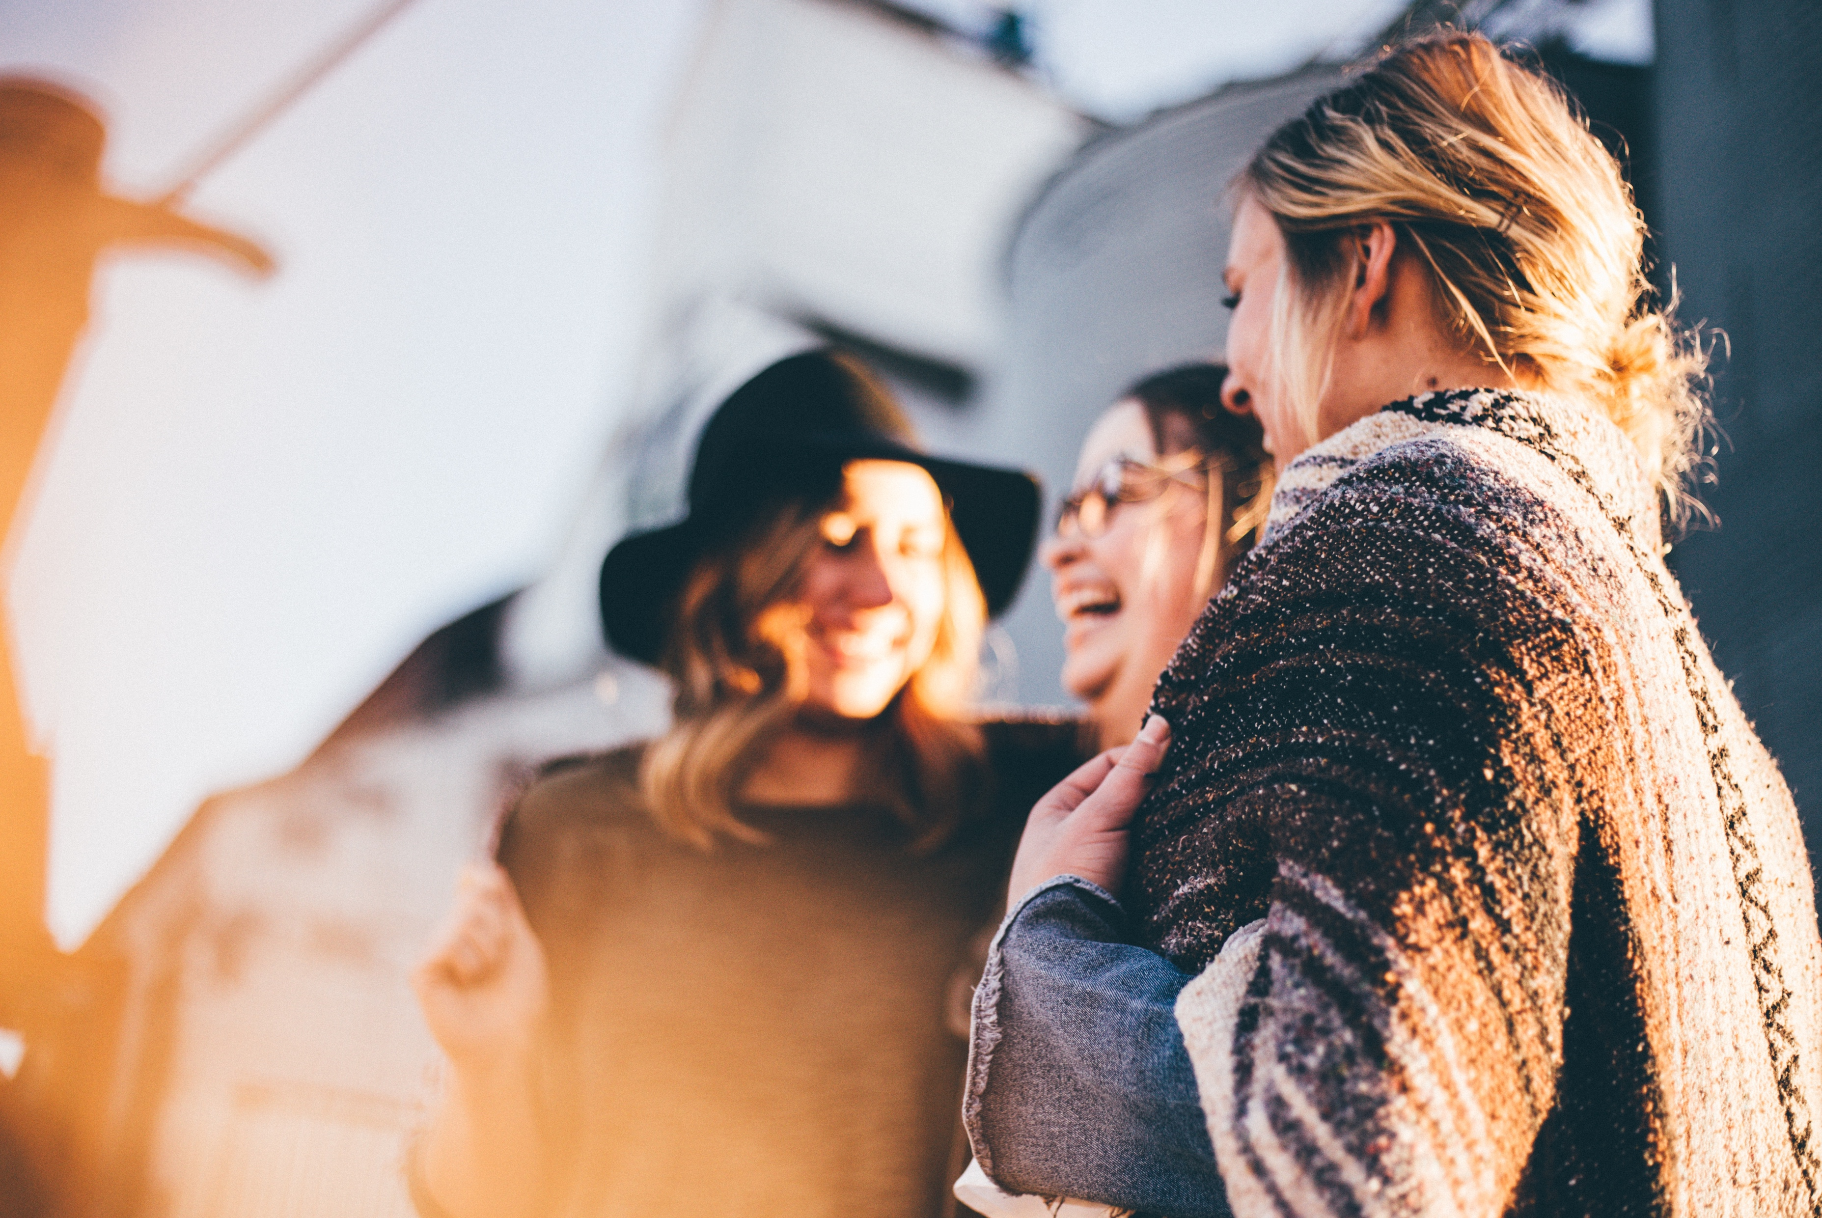
Ont-moeten
Notes:
Bij de Heere mogen komen in de tent van de ontmoeting is iets bijzonders. Het laatste altaar in de tabernakel is het reukofferaltaar en het laat ons zien dat God echt contact met ons wil.
Als je bij elkaar op visite gaat, dan is de bedoeling dat je met elkaar spreekt. Je wilt van elkaar weten hoe het gaat en welke belangrijke dingen er spelen in het leven van je gesprekspartner.
We noemen dat weleens een ontmoeting. Het woord ontmoeten is een mooi woord. Kijk er maar eens goed naar:
Ont-moeten
In je leven ‘moeten’ heel veel dingen. Je moet naar school, je moet naar sport, je moet je kamer opruimen, je moet… Als je bij de Heere komt, gaat het vooral om ont-moeten. Bij Hem kun je de dingen van je leven kwijt. Hij ont-moet jou. Hoe doet de Heere dat?

Slide 3
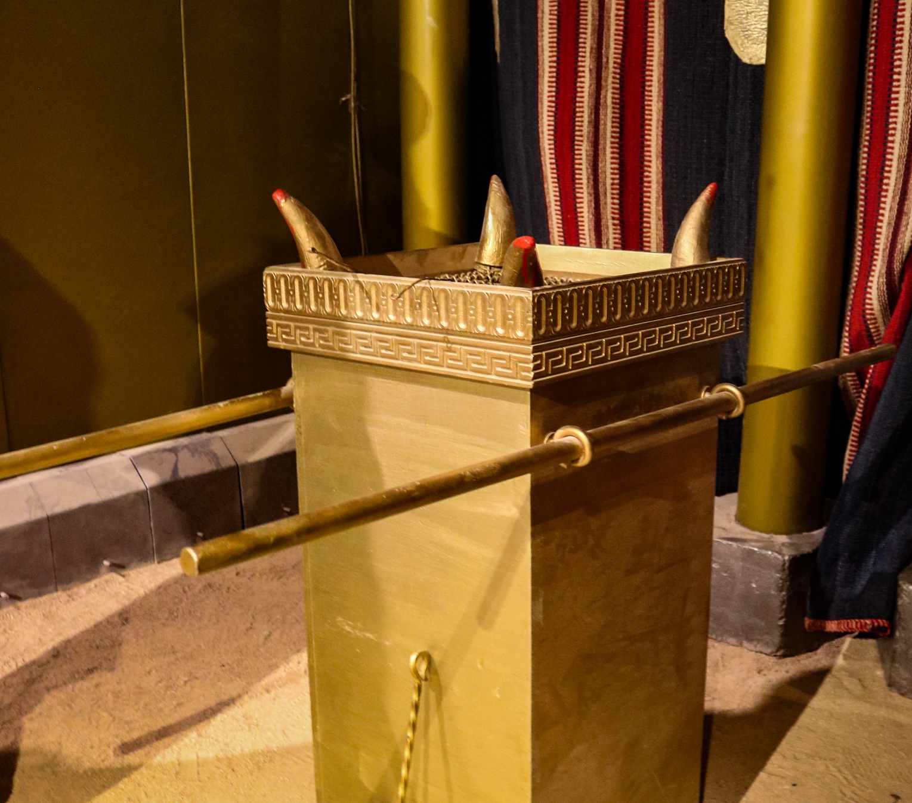
Vraag 1
Is bidden vooral iets dat je ‘moet’ of gaat het soms ook vanzelf? Is het een voortdurend reukwerk? Hoe dan?
Notes:
Als de hogepriester de olie in de lamp van de gouden kandelaar had gedaan, liep hij door naar het laatste altaar. Daar bracht hij reukwerk op het altaar. Dat gaf een heerlijke geur in het Heilige. Die geur bleef er ook de hele dag hangen. Exodus 30:8 zegt dat het een voortdurend reukwerk was voor het aangezicht van de Heere, alle generaties door.
Het reukofferaltaar doet denken aan het gebed. Bidden is de manier waarop we tot de Heere spreken en Hij met ons. Niets is er dat ons ons zo dicht bij de Heere brengt als het gebed.

Slide 4
Bijbel open
Exodus 30: 1-10

Slide 5
Vraag 2-4
Wat wordt er op het altaar gebrand?
Wat mag er beslist niet op het altaar komen? Waarom niet?
Waarom moet er bloed aan het altaar worden gestreken?

Slide 6
Bijbel open
Openbaring 8: 3
Notes:
Vandaag geldt nog net zo dat het gebed een reukwerk voor Gods aangezicht is. Openbaring 8: 3 zegt: ‘En er kwam een andere engel, die met een gouden wierookvat bij het altaar ging staan. Aan hem werd veel reukwerk gegeven, opdat hij dat samen met de gebeden van alle heiligen op het gouden altaar vóór de troon zou leggen’.

Slide 7
Opdracht
Misschien vind je bidden niet altijd makkelijk. Breng eens in kaart hoe vaak je op een dag bidt:
Bij het wakker worden – Bij het ontbijt
Bij het middageten – Onderweg
Bij het avondeten – Voor het slapen gaan

Slide 8
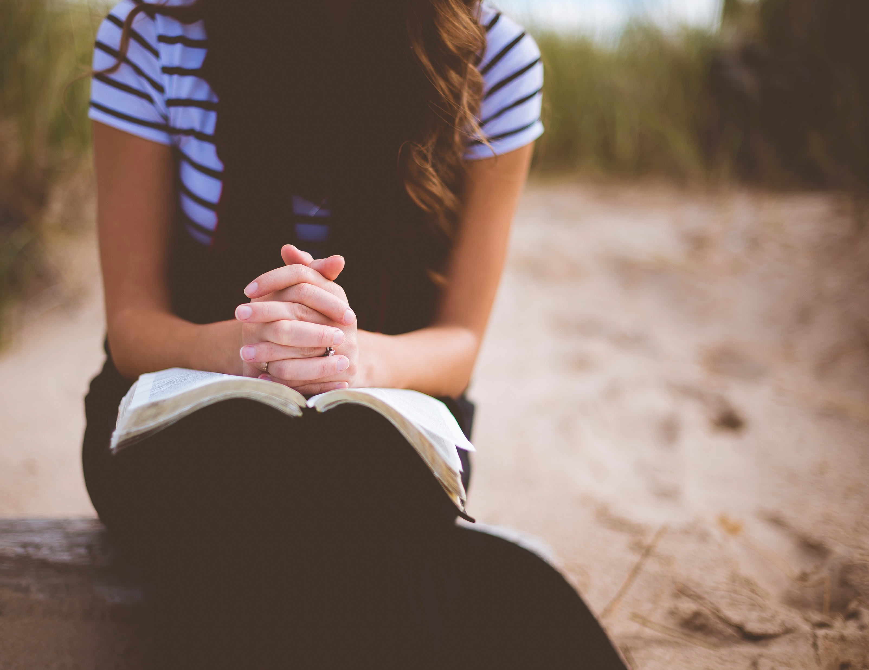
Vraag 5
Denk jij dat jouw gebed helpt? Hoeveel van jouw gebeden heeft de Heere verhoord? Omcirkel het juiste antwoord.
Bijna geen gebed - een enkel gebed – de meeste gebeden – bijna al mijn gebeden
Notes:
Heb je weleens gemerkt dat het krachtig is als iemand voor je bidt? Bij het reukofferaltaar gebeurde dat. De priester bracht het reukoffer voor het hele volk. Maar ja, dat was maar één keer per jaar.

Slide 9
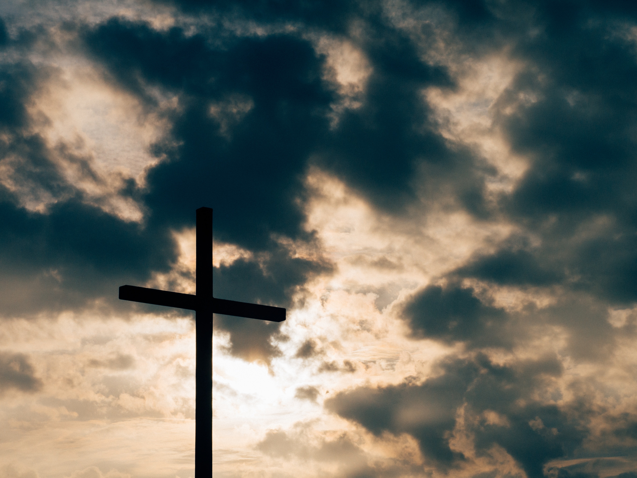
Voorbidder
Notes:
De Heere Jezus ontvangt zondaren in het heiligdom. Hij mag daar zijn omdat Hijzelf het slachtoffer gebracht heeft aan het kruis van Golgotha. Dat is voor eens en voor altijd genoeg. Hebreeën zegt dat we altijd bij Hem mogen komen met een vrijmoedig hart. Zelfs als je eigen hart je aanklaagt, dan wil Hij je geweten rein en schoon maken.

Slide 10
Bijbel open
Hebreeën 10: 11-12, 19, 22

Slide 11
Bijbel open
Psalm 141: 1-4
Notes:
Twee soorten rook
Steeds als je twijfelt, mag je het Heiligdom binnengaan en voor de Heere komen. Dat is goed om te doen als je de dag begint, maar ook als je de dag afsluit.

Slide 12
Vraag 6
Hoe wordt het gebed hier getekend?

Slide 13
Bijbel open
Openbaring 5: 8
Notes:
Zie je hoe elk gebed van jou telt en voor de Heere Jezus als het Lam gebracht wordt?
Van jouw gebed stijgt een rook op! God ziet je hart en Hij weet wat je wilt zeggen tegen Hem. Dat geldt ook als je misschien niet altijd goed uit je woorden komt.

Slide 14
Bijbel open
Openbaring 14: 11
Notes:
Er is ook een andere soort rook. Een vreselijke rook. Het is de geur van mensen die het beest (van de duivel) aanbidden. Ook zij brengen een reukoffer, maar dan met hun eigen lichaam.
In dit aangrijpende gedeelte lezen we hoe de rook van de pijniging van de goddelozen opstijgt tot in alle eeuwigheid. En zij die het beest en zijn beeld aanbidden, evenals zij die het merkteken van zijn naam ontvangen, hebben dag en nacht geen rust.

Slide 15
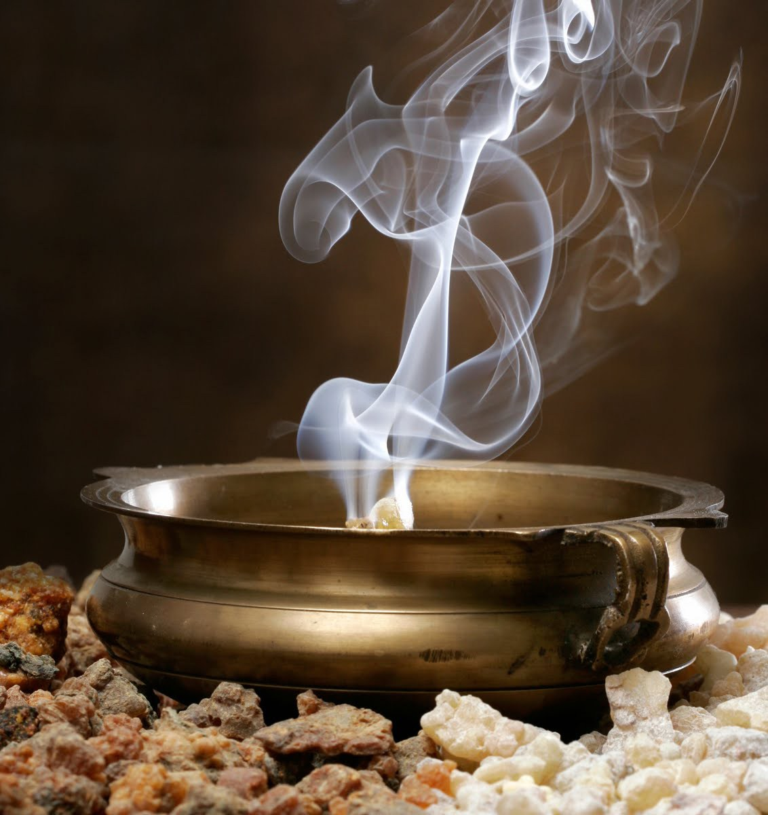
Vraag 7
Waar ‘ruik’ jij naar?

Slide 16
Gesprek
Misschien ben je je nog nooit bewust geweest van je eigen geestelijke geur? Als we elkaar ontmoeten, vinden we het fijn als de ander lekker ruikt. Misschien doe je soms zelfs een geurtje op om lekker te ruiken. Of je wilt een zweetlucht vermijden. Natuurlijk!
Notes:
Gesprek
Misschien ben je je nog nooit bewust geweest van je eigen geestelijke geur? Als we elkaar ontmoeten, vinden we het fijn als de ander lekker ruikt. Misschien doe je soms zelfs een geurtje op om lekker te ruiken. Of je wilt een zweet lucht vermijden. Natuurlijk!
Maar hoe is dat als je de Heere ontmoet? Ruik jij naar het reukoffer uit het Heiligdom omdat je gereinigd bent? Of ruik je naar het beest, omdat je toch steeds weer je eigen gang gaat?

Slide 17
Gesprek
Maar hoe is dat als je de Heere ontmoet? Ruik jij naar het reukoffer uit het heiligdom omdat je gereinigd bent? Of ruik je naar het beest, omdat je toch steeds weer je eigen gang gaat?

Slide 18
Opdracht
Duim Danken voor Gods aanwezigheid
Wijsvinger bidden voor de Wereld
Middelvinger bidden voor Mezelf
Ringvinger Reiniging: ik mag mijn schuld belijden
Pink Prijs de Heere met heel je hart
Notes:
Misschien wil je je gebedsleven weer eens anders oppakken. Hier zie je een helpend handje:

